Slide 1
SİSTEM MÜHENDİSLİĞİ 10.HAFTA
07.12.2021 Salı
PROJE - 1
KUBİLAY KAPLAN - 180201123

Slide 2
SENARYO - GİRİŞ
Spesifik bir sektöre yönelik uygulamalar geliştiren bir yazılım firmasını ele alalım.
Firmanın geliştirmiş olduğu ve amiral gemisi olarak nitelendirdiği uygulama, firmanın geliştirdiği bütün modülleri barındırmakta ve hedeflediği sektördeki kullanıcıların talep edebileceği fonksiyonel özelliklerin neredeyse tamamına sahiptir.
Yazılım firmasının büyük oyuncu olarak gördüğü ve öncelikli olarak hedeflediği kullanıcı kitlesine uygulama tanıtılmış, demosu sunulmuş ve uygulama oldukça beğenilerek kullanılmaya başlanmıştır.
1

Slide 3
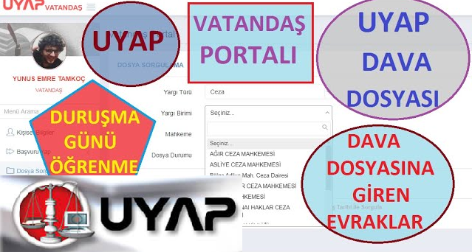
SENARYO - GİRİŞ
Senaryoyu somutlaştırmak adına; yazılım firmasının avukatlar ve hukuk büroları için, geleneksel desktop software yaklaşımlarıyla paket hukuk programları tipinde ofis yazılımları geliştirdiğini düşünelim. Söz konusu olan ana uygulamanın bazı özellikleri şunlardır:
İcra & Dava Takibi
Mevzuat & İçtihat Görüntüleme
Döküman ve Belge Yönetimi
Takvim, Etkinlikler ve Hatırlatıcılar
Ücretlendirme ve Raporlama
Ön Muhasebe Yönetimi
Outlook, Google ve UYAP Entegrasyonu
2

Slide 4




SATIŞ SONRASI HİZMETLER
Yazılımın yüklenmesi ve yapılandırılması
Sunucu ve ağ kurulum ile yapılandırılması
Son kullanıcının uygulama içi eğitimi
Var ise IT personelinin sistem eğitimi
7/24 teknik destek
Periyodik ziyaret ve bakımlar
3

Slide 5


TEKELLEŞME
Hedef sektöre sunulan yazılım hizmetlerinin kısıtlı ve yetersiz olması, firmanın geliştirdiği ana uygulamanın hedef kitlenin bekleyebileceği tüm özellikleri barındırıyor olması ve firmanın sunduğu satış sonrası hizmetler sayesinde uygulama oldukça yaygınlık kazanmıştır.
Firma; hizmet sunduğu alanda görece tekelleşmesinin ve oldukça iyi gelir elde etmesinin akabinde, amiral gemisi olarak nitelendirdiği uygulama dışındaki uygulamaların satışını durdurmuştur. Ana uygulamanın fiyatlarında ise astronomik artışlara gitmiştir.
Müşterilerin yeni fiyat politikası başta olmak üzere çok sayıda başlıktan şikayetçi olmalarına rağmen; söz konusu uygulamayı kullanmak, küçük çaplı hukuk büroları için dahi adeta bir gereklilik haline gelmiştir.
4

Slide 6

YENİ BİR STARTUP
Söz konusu uygulamanın ciddi ve güçlü bir alternatifi olmadığını, ilgili sektörde bir tekelleşmenin yaşanıyor olmasına rağmen kullanıcıların oldukça memnuniyetsizlik duyduğu noktalar olduğunu tespit eden bir girişim, bu alanda hizmet vermeye karar vermiştir.
Girişim; yeterli sermayeye, yazılım ve hukuki anlamda gerekli insan kaynağına ve dolayısıyla bilgi birikimine sahiptir.
Öncelikle, kullanıcıların söz konusu uygulama hakkındaki memnuniyetsizlikleri ilgili bir çalışma yapmışlardır.
5

Slide 7
ŞİKAYETLER
Firmanın müşteri sayısının oldukça artmasından dolayı; satış sonrası bakım ve kontrollerde aksaklıklar yaşanmaya başlanmıştır. Yüzyüze eğitimlerin yerini, özensizce hazırlanan tutorial videoları almıştır.
IT personeli çalıştıran hukuk büroları maliyetlerden, çalıştırmayanlar ise teknik desteğin yetersiz ve yavaş olmasından rahatsızdır. Genel manada ise müşteriler; kurulum, güncelleme, bakım gibi başlıklar nedeniyle çok sık olarak bir personele ihtiyaç duymaktan memnuniyetsizlik duymaktadırlar.
Müşterilerin; sunucu ve ağ kurulumları gibi gereklilikleri «zırvalık» olarak değerlendirdiği, donanımsal bir arıza sonrasında veri ve zaman kaybından dolayı ise oldukça şikayetçi oldukları görülmüştür.
Müşterilerin çoğu, uygulamanın barındırdığı modüllerden sadece bir kısmını kullanmaktadır. Tek tip fiyatlandırmadan dolayı; tüm modülleri kullanan ile birkaç modülü kullanan aynı ücreti ödemektedir. Kullanıcılar; kullandıkça ödeme ve dönemlik abonelik gibi fiyatlandırma politikası talep etmektedir.
Müşterilerin önemli bir kısmı uygulamaya farklı ortamlardan ve bir yere bağlı olmaksızın erişmek istemektedir. Müşterilerin çoğu telefon ve tabletlerinden de uygulamaya erişmek istediğini söylerken, bir kısmının ise her platformdan rahatlıkla girebileceği bir web sitesinden işlerini halledebilmeyi arzuladığı görülmüştür.
6

Slide 8
YENİ BİR STARTUP
Kullanıcıların şikayetlerini analiz eden girişim; ayrıca yazılım firmasının da hantal olduğunu, mevcut yazılıma hukuki değişiklikler bazlı basit güncellemeler getirmekten başka bir aksiyon alınmadığını, sayısal olarak da yetersiz olan ekibini verimli kullanamadığını tespit etmişlerdir.
Rekabet edebilmek ve mevcut kullanıcı şikayetleriyle kendileri de karşı karşıya kalmamak adına bir çözüm bulmakta olan girişim; bu doğrultuda son yıllarda oldukça rağbet gören ve popülerliği gittikçe artmakta olan bir yazılım dağıtım konseptini benimsemeye karar vermişlerdir.
7

Slide 9

YAZILIM DAĞITIM KONSEPTİ
Müşterilerin şikayetleri ve yeni girişimin analizleri göz önünde bulundurulduğunda, benimsenecek olan bu yazılım dağıtım konsepti/modeli ne olabilir?
8

Slide 10

İPUCU
Bulut tabanlı çözümler kullanır…
9

Slide 11

SOFTWARE AS A SERVICE
10

Slide 12
SOFTWARE AS A SERVICE
SaaS kısaca; müşteriler tarafından ulaşılmak istenen verilere ve kullanılmak istenen uygulamalara internet bağlantısı ve web tarayıcısı olan herhangi bir cihazdan erişilmesini sağlayan bulut tabanlı bir yazılım sağlama servisidir.
Bu servis ile yazılımı sağlayıcısı, sunucu ve veritabanı gibi sistemleri barındırmak ve bunların bakımını yapmakla sorumludur.
Merkezi olarak barındırılan, aboneliğe bağlı bir lisanslama ve dağıtım modeli olarak tanımlanmaktadır.
Donanım ve yazılım güncellemelerinden kullanıcılar sorumlu değildir.
Merkezi bir konumdan yönetilmektedir.
Kullan-öde mantığına dayanmaktadır. Kişilerin isteğine bağlı olarak bir maliyet karşılığında lisans ya da aboneliğine dayanmaktadır.
Uygulama satın alındığında web tarayıcısı ile uygulamayı kullanmak mümkündür.
11

Slide 13
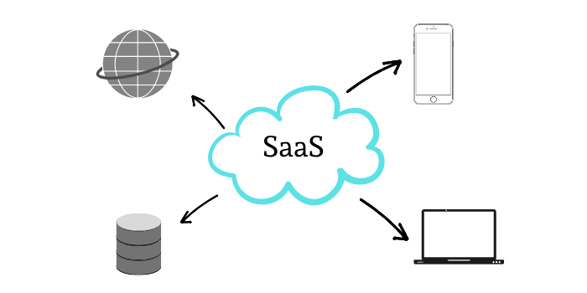
ÇALIŞMA MANTIĞI
Merkezi bir donanımla çalışan uygulamalarda temel işleyiş; ara yazılım, uygulama yazılımı ve uygulama verilerinin tamamının hizmet sağlayıcısının veri merkezinde toplanması şeklindedir. Hizmet sağlayıcısı, donanım ve yazılımı yönetir. Verilerin kullanılabilirliği ve güvenliği burada sağlanır. SaaS uygulamaları bulut taban sayesinde hızlı bir kullanım sunmaktadır.
12

Slide 14
AVANTAJLARI
Erişilebilirlik
Güncellemeler
Pazar erişimi
Kaydetme ve depolama
Veri ve analitik
Özelleştirme
13

Slide 15
DEZAVANTAJLARI
İnternet bağlantısına ihtiyaç duyması
Güvenlik kaygıları
14

Slide 16









ÖRNEKLERİ
15

Slide 17
SİSTEM MÜHENDİSLİĞİ SOFTWARE AS A SERVICE
07.12.2021 Salı
DİNLEDİĞİNİZ İÇİN TEŞEKKÜRLER

